Slide 1
Српски језик трећи разред

Slide 2
Шта је за вас пријатељство?
- Пријатељство је позитиван однос између двоје или више људи...
Добар пријатељ је особа која пружа подршку у тешким временима, неко на кога се можемо ослонити и рачунати у посебним тренуцима ...

Slide 3
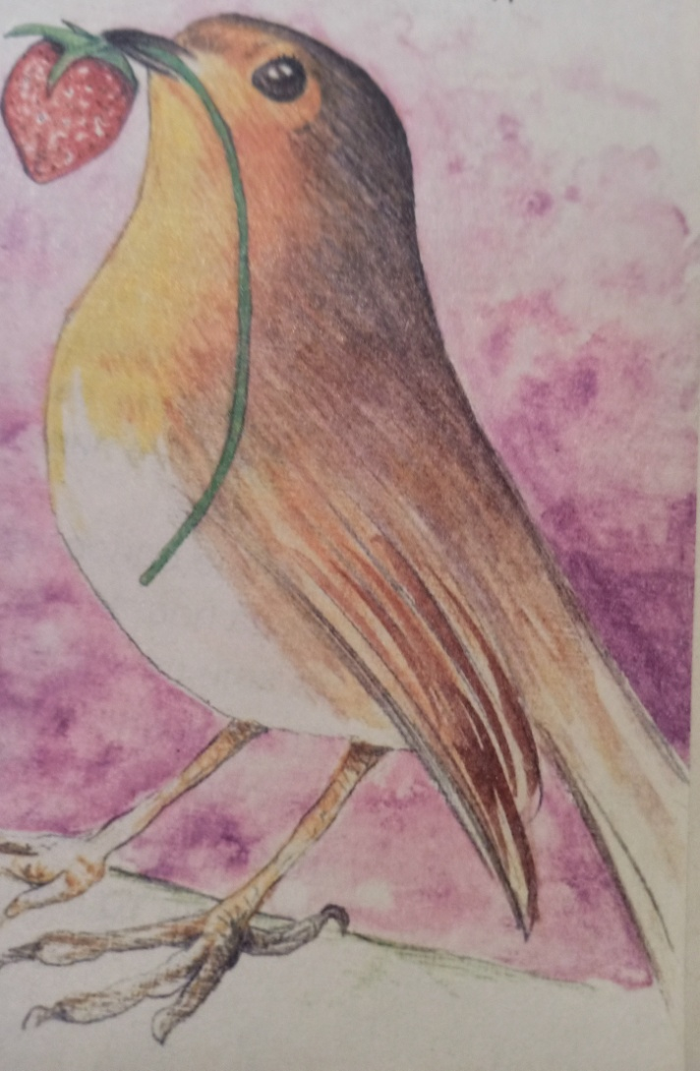
“Дјечак и птица “
Ахмет Хромаџић

Slide 4
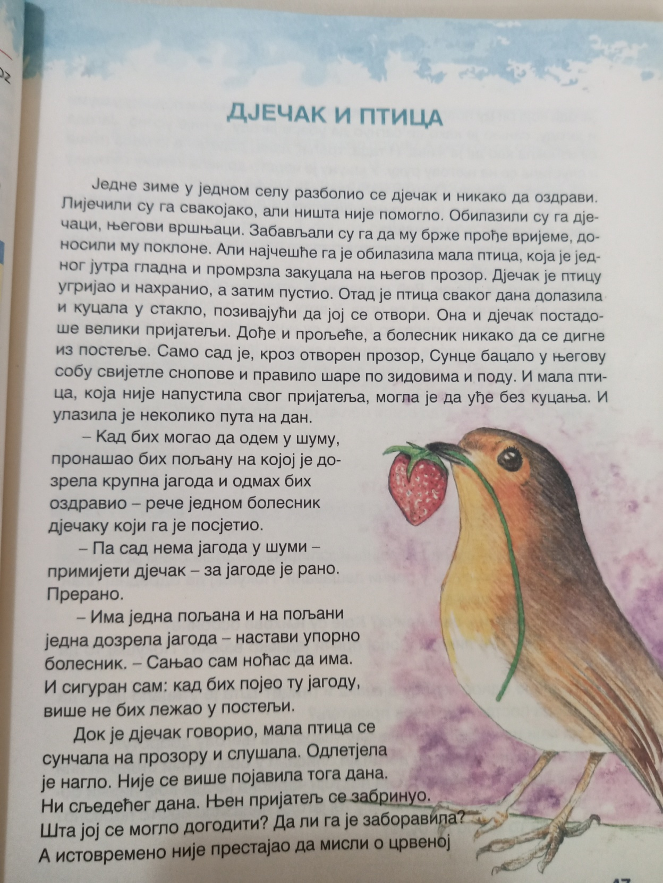

Slide 5
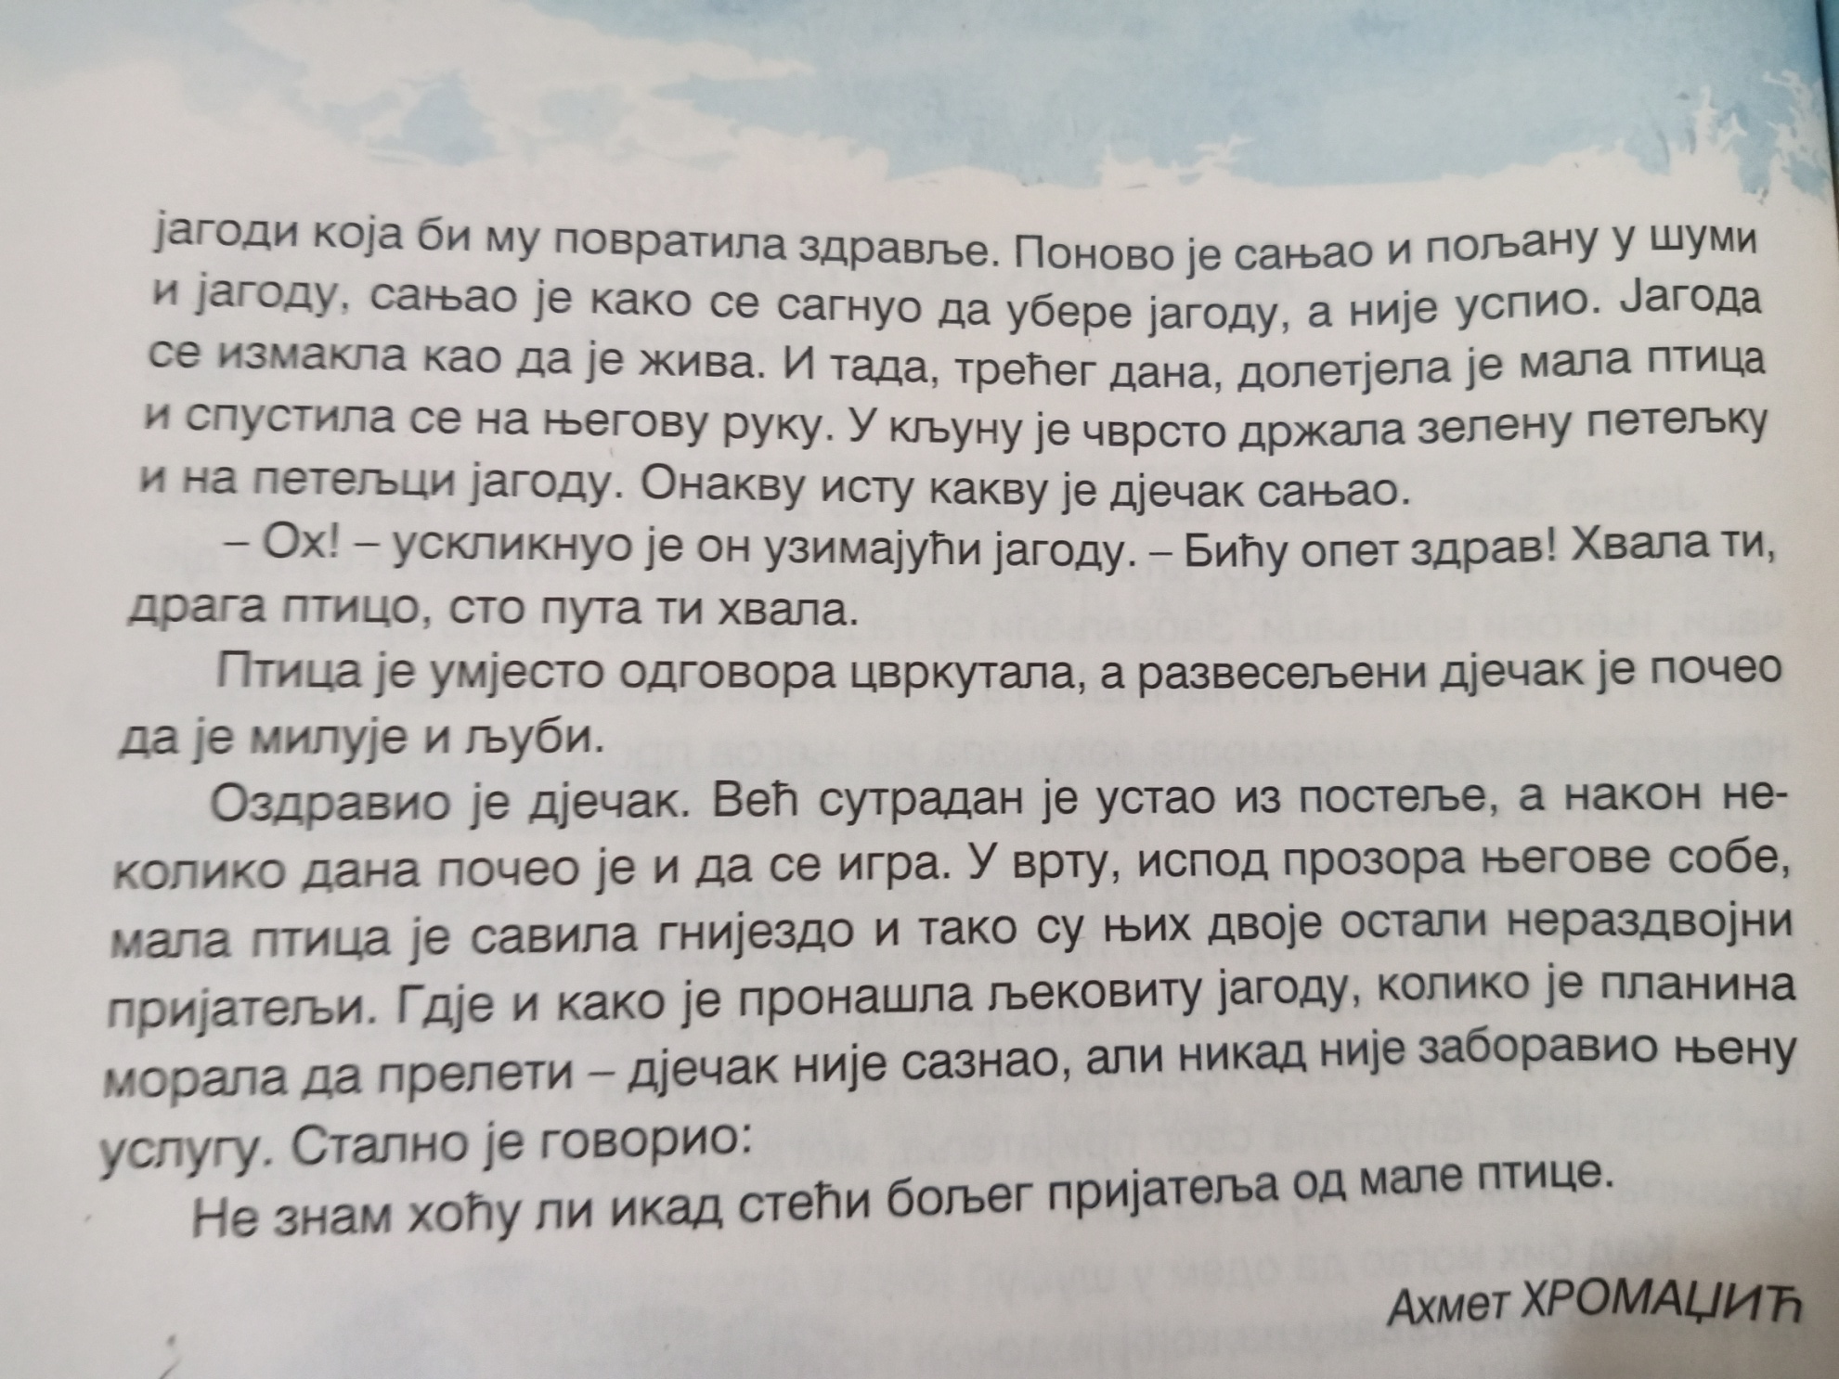

Slide 6
Задатак за самосталан рад
Научити изражајно читати причу.

